Slide 1
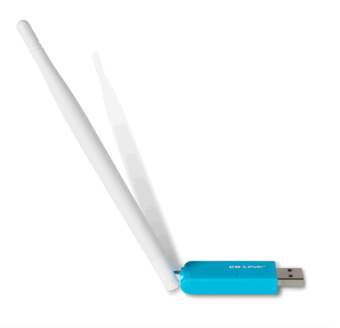
স্বাগতম

Slide 2
পরিচিতি
শিক্ষক
মোঃ আনোয়ারুল ইসলাম
শিমুলবাড়ী ইসলামিয়া দাখিল মাদ্রাসা
ফুলবাড়ী, কুড়িগ্রাম।
মোবাইল: ০১৭২২৯০৬৩২৪
পাঠ
তথ্য ও যোগাযোগ প্রযুক্তি
শ্রেণি: অষ্টম
অধ্যায়: দ্বিতীয়
পাঠ: ১২

Slide 3
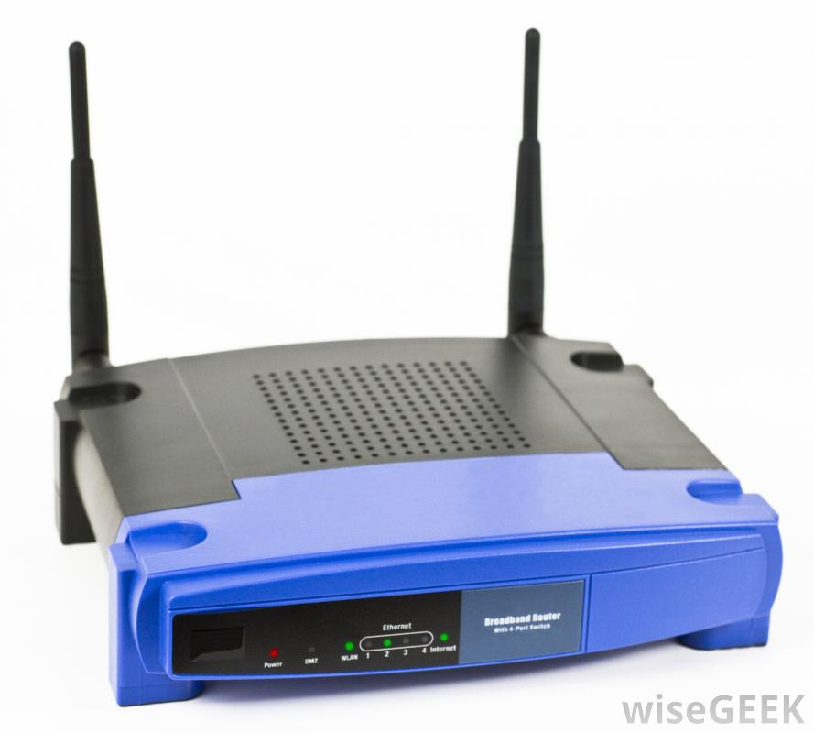
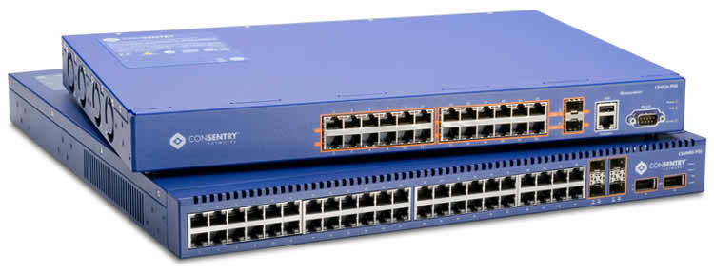
ছবিগুলো কী সংক্রান্ত যন্ত্রপাতি?

Slide 4
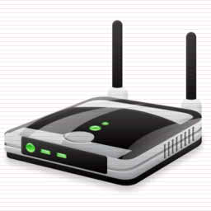
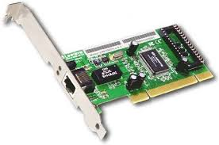
নেটওয়ার্ক সংশ্লিষ্ট যন্ত্রপাতি

Slide 5
শিখনফল
⇒ হাব, সুইচ, মডেম এবং রাউটার চিনতে পারবে।
⇒ হাব এর সুবিধা অসুবিধা বর্ণনা করতে পারবে ।
⇒ সুইচ এর ব্যবহার সম্পর্কে জানতে পারবে ।
⇒ রাউটার এর কার্যপ্রণালী বর্ণনা করতে পারবে।

Slide 6
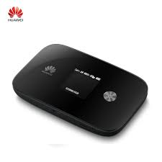
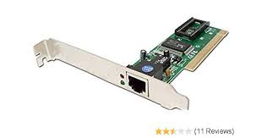
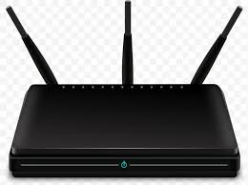
মডেম
ল্যান কাড
হাব
রাউটার

Slide 7
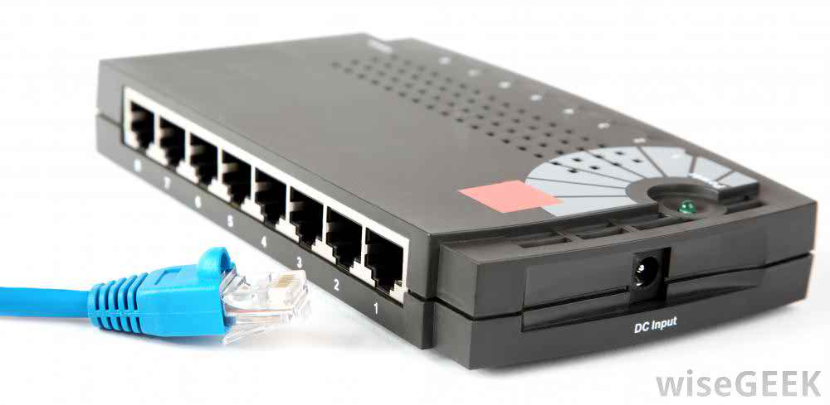
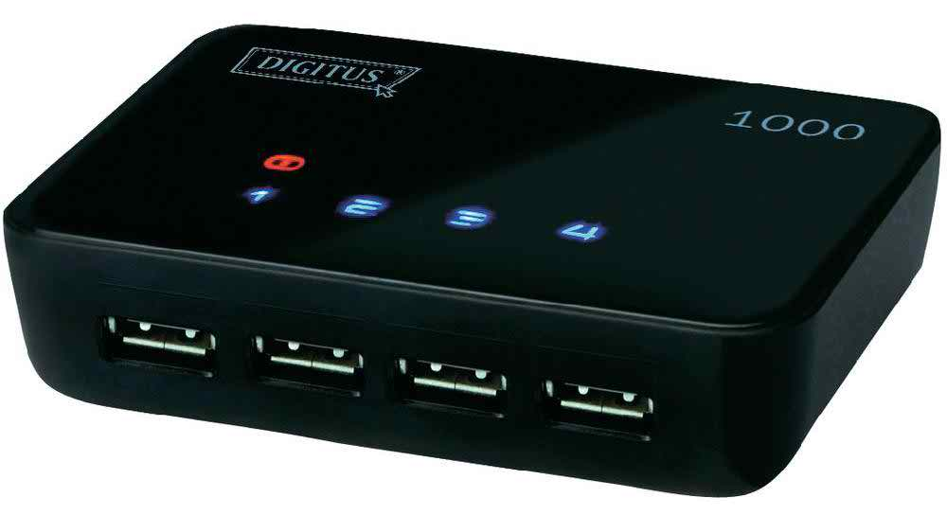
হাব
দুই বা দুই-এর অধিক কম্পিউটারের মধ্যে নেটওয়ার্ক তৈরি করতে হলে এমন একটি কেন্দ্রীয় ডিভাইসের দরকার হয়, যা প্রতিটি কম্পিউটারকে সংযুক্ত করতে পারে। এ ডিভাইসকে হাব বলে।

Slide 8
হাব
সুবিধা
নেটওয়ার্কে হাব ব্যবহার করলে তুলনামূলকভাবে খরচ কম পড়ে
হাব ব্যবহারে অল্প পরিসরে ছোট নেটওয়ার্ক তৈরি করা যায়

Slide 9
হাব
অসুবিধা
নেটওয়ার্কে কম গতি
হাব নির্দিষ্ট ঠিকানা অনুযায়ী তথ্য পাঠাতে পারে না
হাব তথ্য বা উপাত্ত পড়তে পারে না
ডেটা আদান-প্রদানে বাধার সম্ভাবনা থাকে

Slide 10
সুইচ
সুইচ হলো বহু পোর্টবিশিষ্ট কম্পিউটার নেটওয়ার্ক ডিভাইস, যা তথ্যকে আদান-প্রদান করতে সাহায্য করে। বাইরে থেকে সুইচ দেখতে হাবের মতো মনে হলেও এটি ভিন্ন।

Slide 11
সুইচ
সুইচের কাজ
হাবের সাথে সুইচের প্রধান পার্থক্য হলো, সুইচের সাথে যুক্ত প্রত্যেকটি আইসিটি যন্ত্রকে পৃথকভাবে সনাক্ত করতে পারে, যা হাব পারে না।

Slide 12
রাউটার
ডাটা প্যাকেট
কম্পিউটার
রাউটার
রাউটার ইনটারনেট এবং নেটওয়ার্কের মধ্যে সংযোগ করে, কাঙ্ক্ষিত ডাটাটি প্যাকেট আকারে সহজে গন্তব্যে পৌছানোর পথ নির্দেশ করে ।

Slide 13
রাউটার
ডাটা প্যাকেট হচ্ছে নেটওয়ার্কের মধ্যদিয়ে যে ডাটা বা তথ্য প্রবাহিত হয় তার একটি ব্লক বা একক । উৎস থেকে গন্তব্যে যাওয়ার জন্য উৎস থেকে প্রেরণ করা ডাটার সম্পূর্ণ অংশ একেবারে না গিয়ে ছোট ছোট ব্লক আকারে নেটওয়ার্কের মধ্যদিয়ে প্রবাহিত হয় ।
Notes:
প্রোটোকল বিষয়ে ২য় অধ্যায় পাঠ ০৯ এ আলোচনা হয়েছে

Slide 14
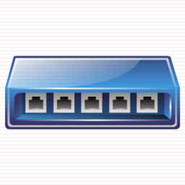
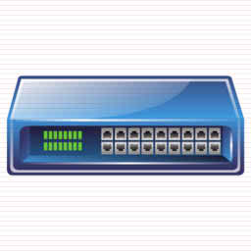
দলগত কাজ
প্রথমে শিক্ষার্থীরা দলে বিভক্ত হবে
হাব, সুইচ ও রাউটারের পার্থক্য নির্ধারণ করে উপস্থাপন কর।
Notes:
দলগত কাজে শিক্ষার্থীদের সহযোগিত করা যেতে পারে…

Slide 15
মূল্যায়ন
নেটওয়ার্ক ব্যবহার করার জন্য আমরা কোন যন্ত্রটি সহজে ব্যবহার করতে পারি ?
⇒ হাব এর সুবিধা ও অসুবিধা কি ?
⇒ রাউটার কি ?
⇒ মডেম কি কাজে ব্যবহার হয় ?

Slide 16
বাড়ির কাজ
নেটওয়ার্ক ব্যবহারের জন্য কী কী যন্ত্রপাতি ব্যবহার করতে পারি তার একটি তালিকা তৈরি কর ।

Slide 17
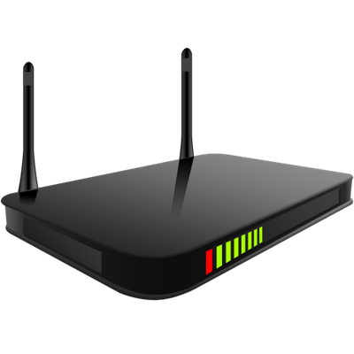
ধন্যবাদ

